Slide 1
TIN HỌC LỚP 4
Giáo viên: Đỗ Trọng Xuân

Slide 2



TRÒ CHƠI : AI NHANH AI ĐÚNG
Câu hỏi:
1
2
3

Slide 3






1. Trong các biểu tượng sau, biểu tượng nào là biểu tượng của phần mềm trình chiếu?
A
B
C
D
Đáp án: A
8
9
5
4
2
7
6
3
10
1
Hết giờ

Slide 4



2. Để lưu bài trình chiếu, em chọn biểu tượng nào?
A.
B.
C.
D.
Đáp án: C
8
9
5
4
2
7
6
3
10
1
Hết giờ

Slide 5
3. Khi muốn chèn hình ảnh/ tranh ảnh vào trang trình chiếu, em thực hiện như thế nào?
A. Nháy vào Home/ Pictures
B. Nháy vào Insert/ Pictures
C. Nháy vào File/ Pictures
D. Nháy vào Insert/ Word Art
Đáp án: B
8
9
5
4
2
7
6
3
10
1
Hết giờ

Slide 6
Tin học
Chủ đề 4: THIẾT KẾ BÀI TRÌNH CHIẾU
Bài 1: NHỮNG GÌ EM ĐÃ BIẾT
Mục tiêu:
- Ôn tập các kiến thức, kĩ năng đã học về bài trình chiếu.
- Sử dụng bài trình chiếu để trình bày về chủ đề cụ thể.

Slide 7





HOẠT ĐỘNG THỰC HÀNH
1. Nối theo mẫu
Tạo trang trình chiếu mới
Mở bài trình chiếu
Chèn hình
Chèn tranh ảnh
Lưu bài trình chiếu
Chèn bảng

Slide 8

2. Đúng ghi Đ, sai ghi S vào
Chỉ có thể tạo được một trang trình chiếu.
Có thể chèn văn bản, hình vẽ vào trang trình chiếu.
Chỉ chèn được số trang trên trang trình chiếu đầu tiên.
Các trang trình chiếu đều có chung một màu nền
S
Đ
S
S

Slide 9
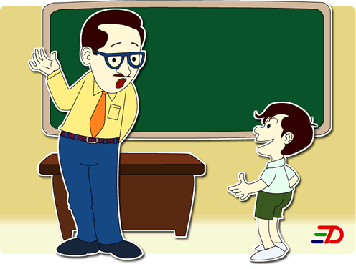
Hãy nhắc lại cách soạn trang trình chiếu?

Slide 10
Hãy nhắc lại cách chèn tranh ảnh vào trang trình chiếu?

Slide 11
Hãy nhắc lại cách lưu bài trình chiếu?

Slide 12
THỰC HÀNH: Bài 4 trang 80 - SGK

Slide 13
THUYẾT TRÌNH

Slide 14


